Slide 1



Tipos de operadores II
VÍCTOR JOSÉ VERGEL RODRÍGUEZ
victorvergel
@victorvergel
1/10/2024

Slide 2
ÍNDICE
Seguimiento del curso
  https://github.com/Tokio-School/Programacion-Java-Ejemplos-y-Ejercicios-no-obligatorios
  https://quickref.me/java.html -> CheatSheet
Tipos de datos
Eclipse:, importar proyectos, depurar errores
Conceptos básicos de programación: package ,Constantes,
Estructuras de control: if , simple, doble, anidado

Slide 3
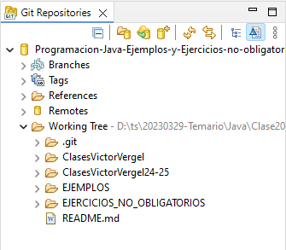

Control de versiones
Github
  https://github.com/Tokio-School/Programacion-Java-Ejemplos-y-Ejercicios-no-obligatorios
Clone/Commit/Push/Pull

Slide 4
Tipos de datos
Data Type | Size | Default | Range
byte | 1 byte | 0 | -128 ^{to} 127
short | 2 byte | 0 | -2¹⁵ ^{to} 2¹⁵-1
int | 4 byte | 0 | -2³¹ ^{to} 2³¹-1
long | 8 byte | 0 | -2⁶³ ^{to} 2⁶³-1
float | 4 byte | 0.0f | N/A
double | 8 byte | 0.0d | N/A
char | 2 byte | \u0000 | 0 ^{to} 65535
boolean | N/A | false | true / false

Slide 5
System.out.println() /Scanner (casting)
- Secuencias de escape:
\n. Salto de línea.
\t. Tabulador.
\\. Diagonal inversa.
\". Comillas dobles.
\'. Comillas simples.
- Parámetros printf

Slide 6
Operadores
Constantes
Constantes final y estáticas
Funciones y procedimientos
Matemáticos: +, -, *, / , %
Lógicos: &&, || , !, &

Slide 7
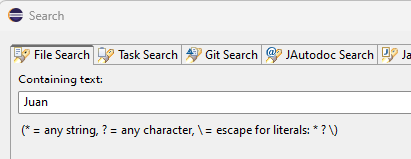
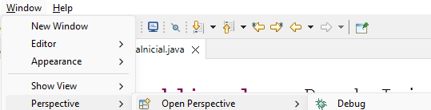
Eclipse
Importar proyectos
Refactor
CTRL+F y CTRL + H
Vista de depuración de errores

Slide 8
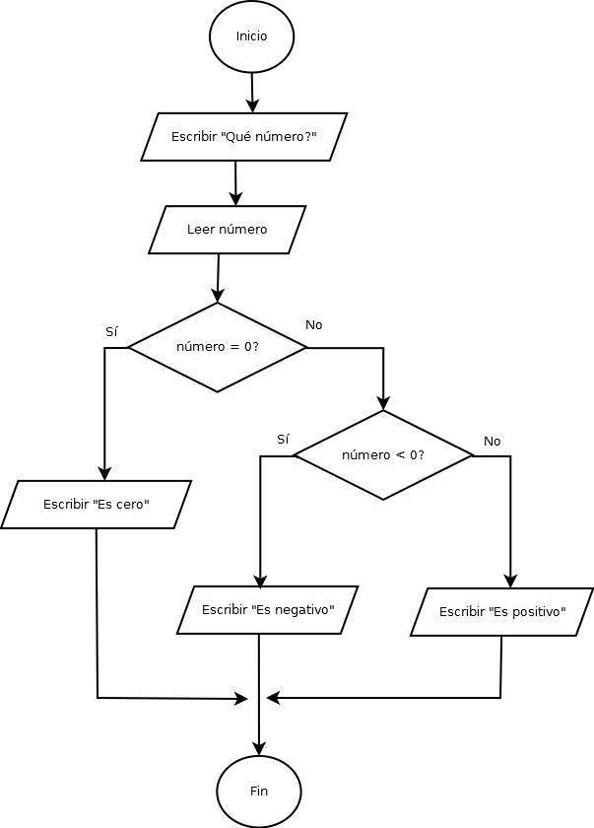
Estructura de control: if
Diagrama de flujo
Notes:
Ejemplos-y-Ejercicios-no-obligatorios

Slide 9
Contenido de la clase
Minuto - Contenido
00:00 – Inicio presentación clase
8:00 – Clase Scanner
16:00 – Funciones y procedimientos
36:00 – Manejando errores. Modo debug
46:00 – Operadores lógicos

Slide 10
Resolución de dudas:
Tamaño que permite un String:
En Java, la clase String puede almacenar una gran cantidad de caracteres, pero no tiene un límite explícito impuesto por la clase misma. El límite está más relacionado con las restricciones de memoria disponibles en la JVM (Java Virtual Machine).

Slide 11



GRACIAS
victorvergel
@victorvergel

